Slide 1


Sistema de Gestión para Organizaciones Educativas
Secretaría de Educación Pública
Universidad Pedagógica Nacional
Unidad UPN 099 CDMX, Poniente
Análisis e interpretación del ISO 21001:2018
CDMX, 21 de agosto de 2021

Slide 2
INTRODUCCIÓN
El fortalecimiento del SGOE y la recertificación bajo la Norma ISO 21001:2018 es un propósito fundamental de la Comunidad de esta Unidad, para lograrlo, se desarrolla esta estrategia de capacitación y actualización en la que se revisan los conceptos y requisitos básicos, aplicables a los procesos que integran el Sistema.
Para tal encomienda se pone a disposición esta presentación que incluye el contenido a revisar de manera virtual y asincrónica, cada uno de los integrantes de la plantilla podrá revisarla de manera individual y en el tiempo que cada uno determine.
Se tendrá acceso a este material, en Intranet del Sitio Web de la Unidad, del 23 al 27 de agosto para su revisión y estudio.
Para la autoevaluación se responderá un cuestionario el 28 de agosto, en Intranet, que permitirá conocer el avance individual en el manejo de los temas.

Slide 3
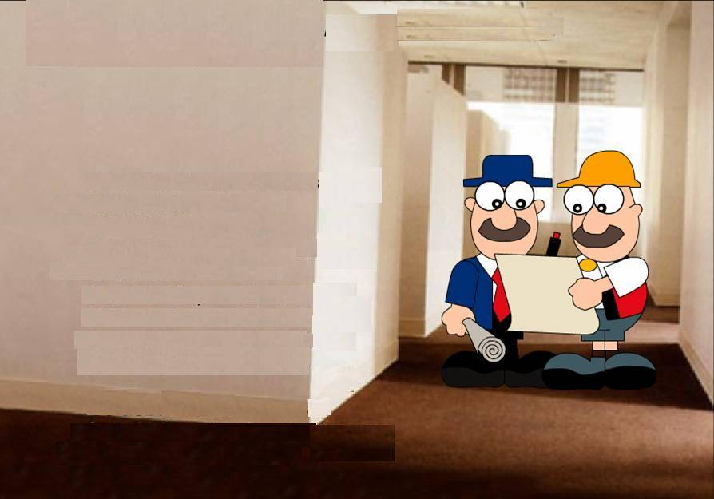
Objetivo de este ejercicio
Revisar requisitos de la Norma ISO 2101:2018, sus características y los beneficios que aporta a la Unidad UPN 099 CDMX, Poniente para el fortalecimiento del SGOE.

Slide 4
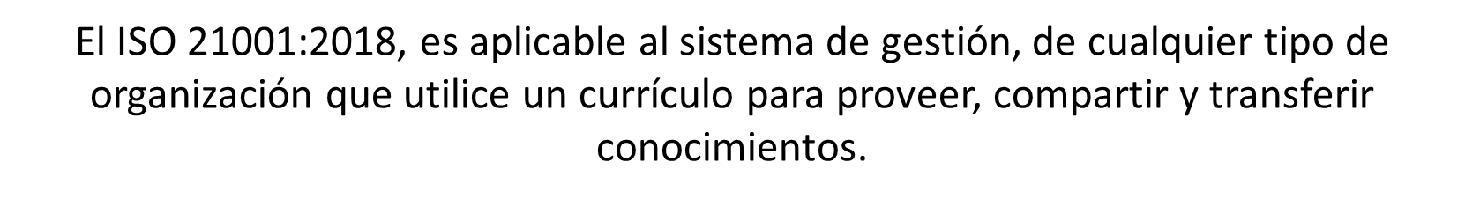



Slide 5

Son principios del SGOE:
Enfoque basado en procesos
Enfoque centrado en los estudiantes y otros beneficiarios
Liderazgo visionario
Compromiso de las personas
Mejora del servicio educativo
Evidencia basada en decisiones
Responsabilidad social
Accesibilidad y equidad
Conducta ética en educación
Seguridad de datos y su protección
Toma de decisiones basada en evidencia

Slide 6

Monitoreo en ISO 21001:2018
La eficacia de la organización educativa, desde ISO 21001:2018, la supervisa, a través de acciones de monitoreo y revisiones periódicas. El monitoreo incluye:
La satisfacción de las partes interesadas.
Manejo de quejas.
Retroalimentación en: eficacia de los programas educativos e impacto de la organización en la comunidad.
Las revisiones contemplan:
Auditorías Internas haciendo especial hincapié en las revisiones del funcionamiento de programas académicos. La participación en esta acción no es opcional, forma parte de las responsabilidades de los integrantes de la Comunidad Educativa.
Revisiones periódicas del SGOE basado en ISO 21001:2018, para atender de manera inmediata sus deficiencias.

Slide 7

4.1. Comprensión de la Organización y su Contexto
La organización debe determinar las cuestiones externas e internas que son pertinentes para su propósito, su responsabilidad social y su dirección estratégica, y que afectan su capacidad para lograr los resultados esperados del SGOE

Slide 8
Comprensión de la Organización y su Contexto
Fortalezas | Oportunidades
Liderazgo visionario Los recursos humanos competentes bajo el compromiso de satisfacer los requerimientos del alumnado Retención de matrícula Certificación bajo la Norma ISO 21001:2018 Alto porcentaje de eficiencia terminal Clima organizacional armónico | - Una demanda potencial para los programas de estudio que se ofrecen en esta Unidad - El confinamiento ofreció la oportunidad de desarrollar habilidades tecnológicas para desarrollar los PE, de manera virtual
Debilidades | Amenazas
Movilidad del personal de limpieza (proveedor externo contratado por la Unidad de Ajusco) | No contar con instalaciones propias Situación financiera crítica producto de los problemas financieros estructurales en el marco de la Austeridad Republicana

Slide 9
Contexto de la organización
4.2 Entendimiento de las Necesidades y Expectativas de las Partes Interesadas
Debido a su efecto o efecto potencial en la capacidad de la organización de proporcionar regular y sosteniblemente productos y servicios educativos, la organización debe determinar:
las partes interesadas que son relevantes para el SGOE y
los requisitos pertinentes de estas partes interesadas.
Estas partes interesadas deben incluir: estudiantes; otros beneficiarios; personal de la organización.
La organización debe realizar el seguimiento

Slide 10
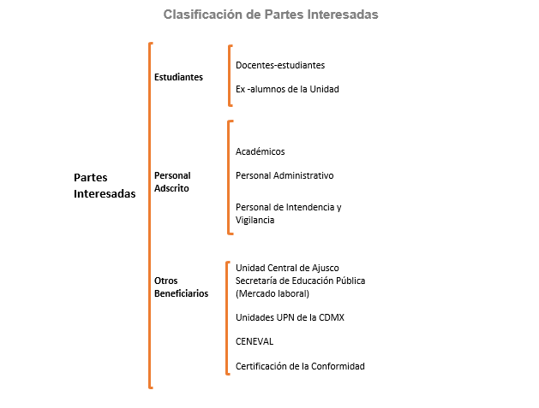

Slide 11
Alcance
El alcance del Sistema de Gestión para Organizaciones Educativas (SEOE), bajo la Norma ISO 21001: 2018 aplica a los Procesos de Enseñanza-Aprendizaje de la Licenciatura en Educación Preescolar (Plan 2008) , de la Unidad UPN 099 CDMX, Poniente, con una retención del 80.85%, una eficiencia terminal del 89.74% y un impacto inmediato en el desempeño del docente-estudiante en los planteles de Educación Básica.

Slide 12
Objetivos de Gestión
Objetivo | Indicador | Meta | Frecuencia de monitoreo | Registro de resultado | Responsable de medición
Apoyar en la formación, superación y actualización de Profesionales de la educación en el área de impacto geográfico del D.F. | Número de titulados por año | Aportar por lo menos 80 titulados por año con base en las diferentes modalidades | Trimestral | Informe ejecutivo | Alta Dirección
 | Número de matriculados por año | Mantener la matrícula en un 75% | Mensual | Informe de avance programático | Alta Dirección
Divulgar el producto de investigaciones realizadas en la Unidad | Planeación y desarrollo de investigaciones | Una publicación al año | Trimestral | Publicación | Alta Dirección
Divulgar trabajos académicos de la Comunidad Universitaria de la Unidad | Respuesta a la convocatoria para publicar en la Revista Digital Eulogos | Contar con aportaciones del alumnado y plantilla docente, dos trimestres anteriores a la publicación de la revista | Cuatrimestral | Publicación | Coordinado de Difusión y Extensión Universitaria
Cumplimiento de la Planeación didáctica y ejecución del procesos de Enseñanza-Aprendizaje | Diagnóstico, Planeación Didáctica, Ejecución del Proceso de Enseñanza-Aprendizaje, Evaluación Formativa y Final, Reporte Final de Curso | Cumplimiento del 100% de la Planeación didáctica y ejecución del procesos de Enseñanza-Aprendizaje | Por periodo | Avance Programático | Alta Dirección/ Coordinaciones de Licenciatura y Maestría
Evaluación del Proceso Aprendizaje | No. de alumnos aprobados/ No. de alumnos inscritos en el grupo | Por lo menos que aprueben el 90% de los alumnos por grupo | Por periodo | Acta de Evaluaciones | Asesores con grupo Dirección/ Servicios Escolares
Conocer el grado de satisfacción del alumnado en relación con el servicio que se ofrece en esta Unidad UPN | Análisis de la información que arroje la aplicación de la Encuesta de Satisfacción del Cliente | Alcanzar el máximo puntaje de desempeño docente frente a grupo | Anual | Reporte del análisis de los datos y su graficación | Alta Dirección con apoyo del Analista y Programa SPSS

Slide 13
Política de Gestión
La Política de Gestión para Organizaciones Educativas de la Unidad UPN 099 Ciudad de México, Poniente se manifiesta mediante nuestro firme compromiso de satisfacer plenamente los requisitos de formación y actualización profesional de los docentes-estudiantes y las expectativas de las partes interesadas, desempeñando esta tarea con responsabilidad social, tomando en cuenta el desarrollo educativo, científico y tecnológico, bajo el compromiso de gestionar la propiedad intelectual, todo ello con el propósito de una mejora continua.

Slide 14
Misión de la Unidad UPN 099 CDMX, Poniente
La Unidad UPN 099 CDMX, Poniente es una Institución Pública de Educación Superior que presta servicios de calidad académica para un desarrollo e incremento del capital pedagógico entre docentes- estudiantes de Educación Básica de la Ciudad de México y se distingue por su vocación social, compromiso ético con la justicia, equidad e inclusión.

Slide 15
Visión de la Unidad UPN 099 CDMX, Poniente
La Unidad UPN 099 CDMX, Poniente es una Institución Pública de Educación Superior cuya visión es ser líder en el contexto educativo nacional e internacional debido a la calidad y pertinencia de su oferta educativa, capacidad de intervención y gestión en la profesionalización docente. Se distingue por su vocación social, compromiso ético con la justicia, equidad e inclusión.

Slide 16
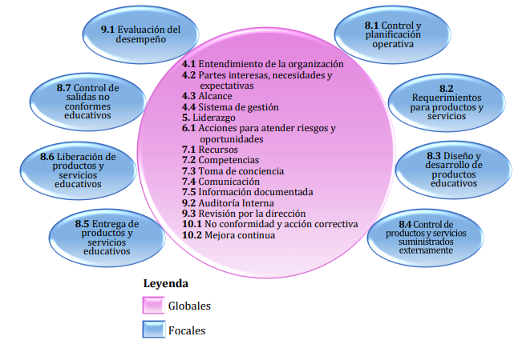
Clasificación de los Requisitos del ISO 21001:2018 en Globales y Focales

Slide 17
Clasificación de los Requerimientos del ISO 21001:2018 en Globales y Focales
Se tienen categorizados los requerimientos de la norma, en aquellos que afectan a todo el sistema, denominados ¨globales¨, y aquellos que sólo afectan a aspectos muy puntuales del SGOE, llamados “focales”.

Slide 18
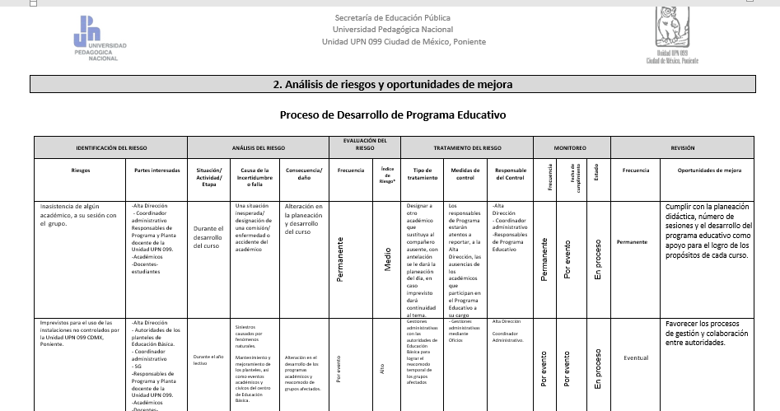
Riesgos y oportunidades

Slide 19
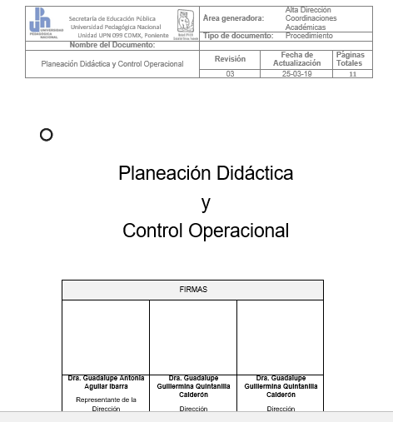
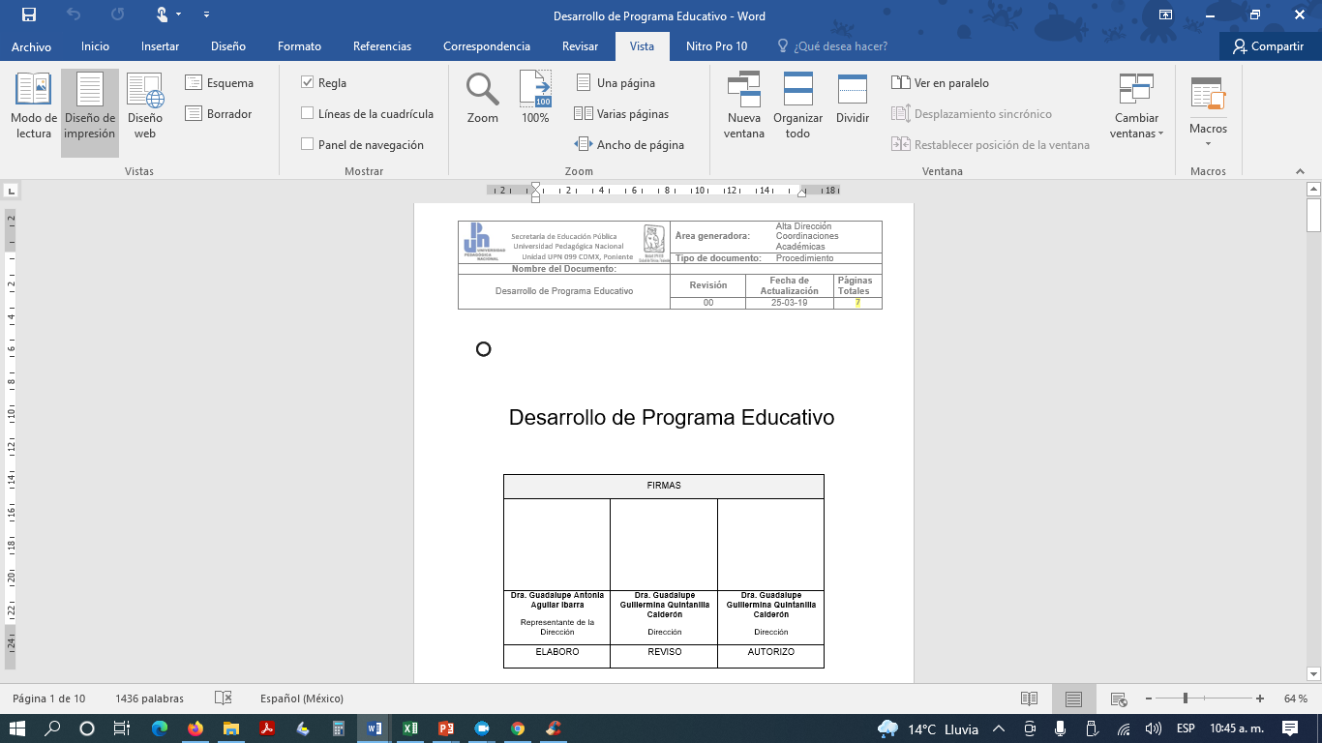
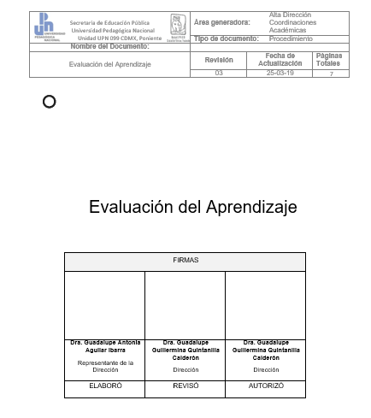
Proceso Enseñanza - Aprendizaje
Sus procedimientos

Slide 20
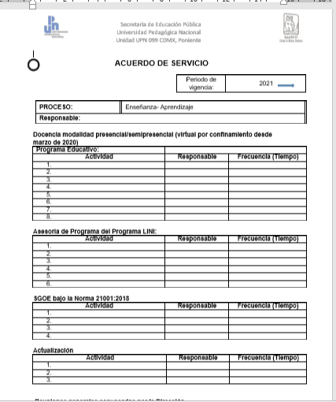
Acuerdo de Servicio

Slide 21

Instaurar los Programas Organizacionales de Mejora Continua
Es recomendable documentar el Sistema para el manejo de la No Conformidad, el proceso de identificación de Mejora Continua y la identificación constante de las oportunidades de mejora.

Slide 22
Ideas finales
Sin un sistema educativo que provea las experiencias de Enseñanza-Aprendizaje que permitan lograr el perfil requerido del educando y que satisfaga las necesidades de las partes interesadas, no se podrá jamás alcanzar el desarrollo económico y modernización de la sociedad.
EL Sistema de Gestión para Organizaciones Educativas, ISO 21001:2018, resultaba un faltante en las sociedades actuales. Los sistemas de gestión, facilitarán la conducción racional de la organización educativa y le permitirá velar por su eficacia en su desempeño.

Slide 23
Por su atención:
Gracias

